Slide 1

PITU
Digitaliseringsstyrelsen
2020

Slide 2
INDHOLD
Hvad er PITU
Vision
Rammer
Fordelene ved medlemskab
Hvad kræver et medlemskab og prismodel
Use case
Vil du vide mere

Slide 3
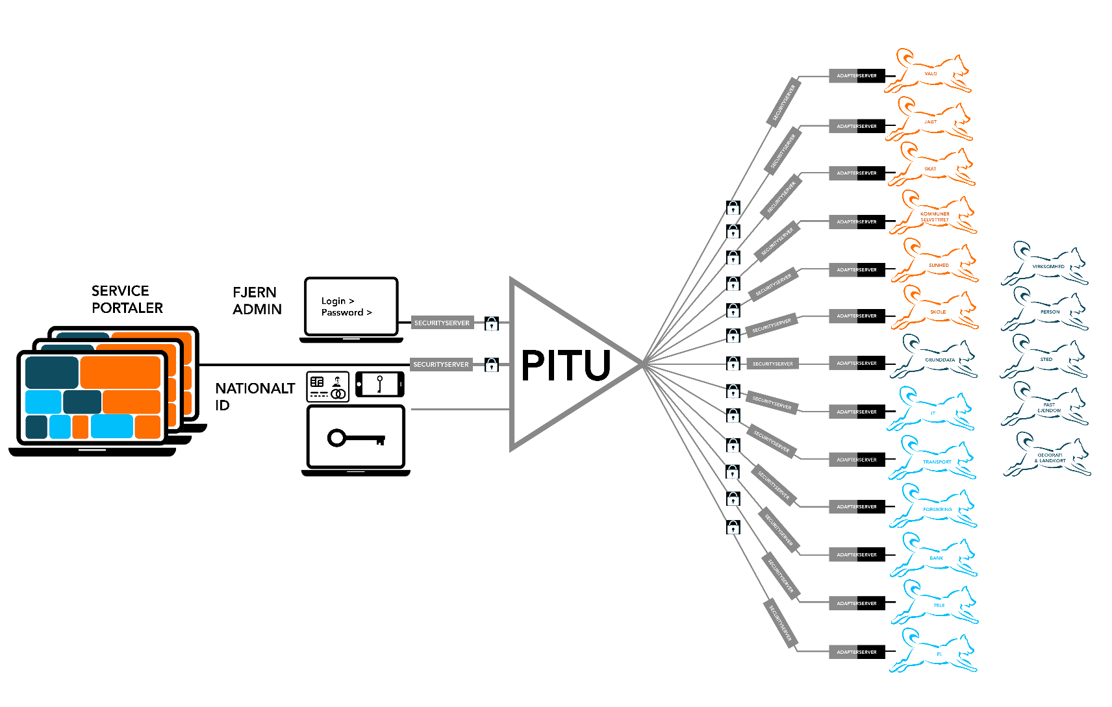
Hvad er PITU
Pitu er det grønlandske ord for den forreste rem på en hundeslæde. Remmen skaber bindeled mellem hundeslæden og hundene. En enkel – men helt afgørende – anordning der sikrer, at hundenes skagler samles og fastgøres, så føreren kan styre dem i den rigtige retning. Naalakkersuisut anvender denne metafor og betegnelse for den nye grønlandske platform til dataudveksling.
Digitaliseringsstrategien
PITU er en offentlig digital udvekslingsplatform for samfundets digitale data. Platformen er udviklet af DIA og skal på sigt være selvfinansieret.
PITU understøtter standardiseret og sikker deling af data både nationalt og internationalt med konstant tilgængelighed.

Slide 4
PITU arkitektur
PITU er en teknisk platform, som gør det muligt for medlemmerne at udveksle data mellem deres IT-systemer via internettet på en sikker, krypteret, systematiseret og beviselig måde.
Data tilgængelig i PITU-arkitekturen udstilles gennem PITU Services og er formuleret som SOAP- eller REST-API’er.
PITU-arkitekturen består af tre komponenttyper: PITU Kerne, PITU Periferi og Trust Services.

Slide 5



















PITU – Tænkt USE CASE
Min Side
Portaler
Myndighed
Sagsbehandler
Selvbetjening
Datadistributør
Borger logger på Min Side
Opslag
Security Server
PITU
Connector
PITU
Opdatering
Borgere
Virksomheder
Fast ejendom
Adresser, veje, områder
Geo- og miljødata

Slide 6
PITU-VISIONEN
50% af alle offentlige registre udveksler data via PITU
Digitaliseringsstrategien

Slide 7
Overordnede rammer
  Governance
Forankring i Advisory Board, som består af DIA’s styrelseschef, som er formand samt repræsentanter fra andre myndigheder
  Sikkerhed
Enkelt kontrolpunkt for alle indgående og udgående tjenester giver ensartet sikkerhedsniveau til alle tjenester og informationsudvekslinger
Peer-to-peer-krypteret kommunikation
Brugen af data i PITU bliver monitoreret
  Jura
PITU er infrastruktur – aftaler om udvekslinger sker efter overenskomst mellem PITU-medlemmer
PITU må ikke forvride markedet med krav eller fordele til enkelte
  Økonomi
DIA drifter PITU med indtægter fra medlemskaberne, dvs. platformen er selvfinansieret og reguleres efter antal medlemmer. Jo flere medlemmer jo billigere medlemskab.
Årlige udgifter til platformen pr. medlem er pt. 30.000 kr.
Decentrale udgifter til udvikling af webservices bliver afholdt af den pågældende myndighed.

Slide 8
Fordelene ved PITU
Data er standardiserede, så de kan kombineres og anvendes sammenhængende. Det betyder, at en given information kun kommer fra ét register
Data kan som udgangspunkt frit anvendes af alle medlemmer.
Følsomme oplysninger udveksles sikkert gennem PITU, uden at uvedkommende kan se eller påvirke data.
PITU bygger på simpel og sikker infrastruktur, samt omkostningslav prismodel
PITU giver bedre grundlag for fællesoffentlige samarbejde i kraft af fælles datadeling
PITU giver bedre og nye muligheder for at udvikle nye data-baserede services og produkter
Driftsbesparelser på myndighedernes it-systemer fx. ved at undgå lokal opdatering af data

Slide 9
Hvad kræver et medlemsskab
Man skal anmode DIA om medlemskab. DIA vejleder om tilslutningen og det videre forløb
Medlemmer skal underskrive en SLA og en medlemsaftale.
PITU medlemskab koster 500 kr. pr. måned og derved 6.000 pr. år. En sikkerhedsserver koster 10.000 i engangsudgift til licens og derefter 2.000 pr. måned og derved. 24.000 pr. år.

Slide 10
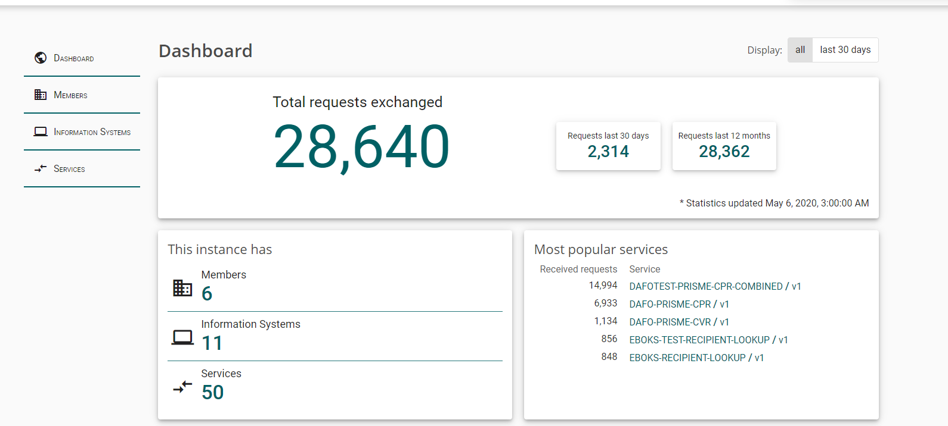
Pitu.data.gl

Slide 11
Eksempler på nuværende data fra PITU (maj 2020)
  Data
  CPR
  CVR
  Adresser
  Rullende aktuel indkomst (RAI)
  Prisme
  ATP beregningsdata
  Osv.
  Besøg PITU websiden for mere info:
  Pitu.data.gl

Slide 12
Vil du vide mere?
Besøg vores informationsside på digitalimik.gl: https://digitalimik.gl/Emner/Digitale%20Loesninger_B/Pitu?sc_lang=da
Skriv til projektets postkasse: PITU@nanoq.gl

